Slide 1
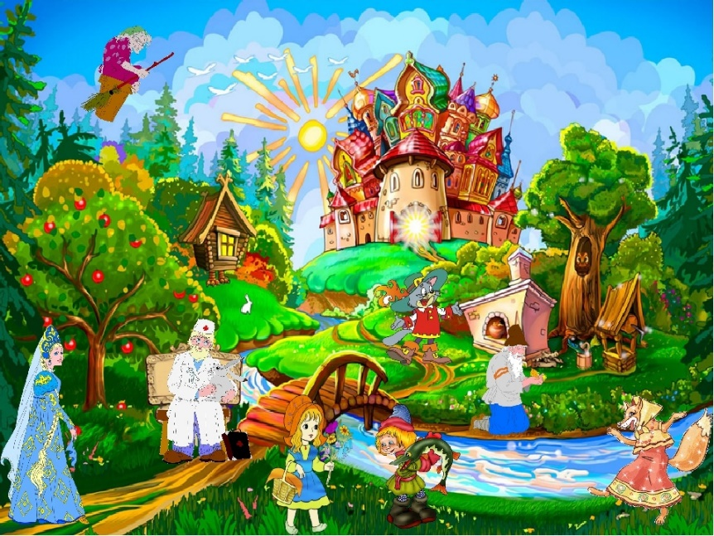
Муниципальное бюджетное дошкольное образовательное учреждение «Детский сад комбинированного вида №17 «Земляничка»
Конспект квест –досуга в средней группе на прогулке «В мире русских сказок».
Выполнил: воспитатель первой квалификационной категории Голева Светлана Владимировна
Г.Бердск

Slide 2
Цель:
Доставить детям удовольствие от совместной прогулки на территории детского сада;
- формировать положительную мотивацию для развития познавательной,
динамической активности детей на прогулке, используя современные нетрадиционные методы и приемы квест-игры.
Задачи:
создавать условия для активной познавательной деятельности детей;
прививать интерес к народному творчеству, к сказкам;
создавать условия для установления доброжелательных, дружеских взаимоотношений между детьми;
развивать умение преодолевать трудности и воспитывать волю к победе.
развивать сообразительность и самостоятельность мышления в решении возникающих задач ,умение работать в команде.

Slide 3
Ход квест – досуга:
Воспитатель: Ребята! Сегодня у нас будет очень интересная прогулка, утром мне позвонили по телефону и сказали, что пропала самая главная книга со сказками, а украла ее Баба - Яга и спрятала в сундук под пять замков. И чтобы добыть эту книгу нужно найти пять ключей. И надо нам ребята отыскать книгу, потому что без этой книги все сказки исчезнут и нечего будет читать нам перед сном. Найдем книгу? А справитесь?
Ответ детей.
Воспитатель: Тогда, вперёд, навстречу приключениям! А помогут в поиске нам, подсказки, на которых указан путь к заветному сундуку.
Первая остановка (конверт в нем загадка)
Он пушистый, серебристый,
Но рукой его не тронь,
Станет капелькою чистой,
Как поймаешь на ладонь./Снег/
Лежало одеяло мягкое, белое.
Солнце напекло- одеяло утекло.
Какого цвета снег? Какой снег на ощупь? Что из него можно сделать? Почему снег тает на ладошке? У кого шубка такого же цвета , как снег?
Воспитатель: Пропал очень хорошо известный персонаж.
Вот его приметы:
Он по коробу скребен,
По сусеку он метен,
У него румяный бок,
Он веселый… (Колобок).
Ответ детей. Воспитатель: Молодцы!
Где же Колобок? Только одна записка :
Направо пойдешь-
Секрет не найдешь-
Налево отправишься-
Ты мне очень понравишься!
А прямо пойдешь-
Никуда не попадешь!/ Баба Яга./
Так в какую же сторону нам отправиться? Смотрим, где же Колобок (идут в левую сторону к картинке с Колобком), а вот и первый ключ, и новое задание. Вторая остановка «Теремок».
Воспитатель:
Таю, таю, налетаю,
Вас в игру всех приглашаю,
А в какую – не скажу!
Зазывалку расскажу :
«Звери жили в доме том,
Но медведь сломал их дом,
Он залезть в него не смог,
Это сказка ... («ТЕРЕМОК».)

Slide 4
Воспитатель: Что произошло в сказке «Теремок?» Дети, давайте поможем зверятам построить новый дом ,поиграем в игру «Теремок».
Подвижная игра «Теремок»:
В чистом поле теремок
Был ни низок, ни высок./Присели, встали, руки вытянуты./
Звери разные там жили,
Жили дружно, не тужили./Поклон./
Там и мышка/Руки перед собой, бег на носочках./
И лягушка, /Присели./
Зайчик, /Прыжки./
С лисонькой подружкой, /Повертели «хвостиком»./
Серый волк-зубами щелк /Показать руками «пасть».»/
В дружбе знали они толк./Поклон/
Но набрел на теремок
Мишка косолапый /Изобразить мишку./
Раздавил он теремок
Своей огромной лапой./Кулачок об кулачок./
Звери очень испугались
Поскорее разбежались, /Бег по кругу./
А потом собрались снова
Чтоб построить терем новый./Собираются в маленький круг и обнимают соседа ./(Проигрывается 2 раза.)Идем дальше по стрелочке.
Дети идут к картинке «Теремок» и получают второй ключ и подсказку:
Прямо пойдешь-
Что надо найдешь.
Направо поковыляешь-
Там все потеряешь.
Налево кто будет бежать-
Сюрпризов тому не видать.(Идут прямо к картине с волком)
Третья остановка подвижная «Волк и семеро козлят».
На базар ушла их мама,
Ну, а деткам наказала
Никому не открывать,
Никому не отвечать,
А когда пришла обратно –
В доме не было ребяток.
Обманул их страшный зверь,
Надо их спасать теперь. (Волк и семеро козлят)
Воспитатель: Вы ребята, молодцы! Поиграем сорванцы?
Игра «Волк и семеро козлят»:
Волк сидит в центре круга, а козлята идут вокруг волка хороводом и напевают:
Семеро, семеро, семеро козлят Весело, весело, весело стоят. Ну, давайте, братцы, Весело бодаться!
Дети в парах упираются головами друг в друга и бодаются – «Ме-е-е-е».
От шума просыпается Волк и бежит ловить козлят. Козлята разбегаются в разные стороны.
Пойманных козлят волк уводит к себе в «лес».
После игры идут к картинке с волком, где получают третий ключ.(По стрелочкам двигаемся дальше к картине «Гуси-лебеди».)

Slide 5
Четвертая остановка «Гуси-лебеди».
Помогла нам яблонька,
Помогла нам печка,
Помогла хорошая,
Голубая речка,
Все нам помогали, все нас укрывали,
К матушке и батюшке мы домой попали.
Кто унес братишку? Назовите книжку! (Гуси-лебеди)
Воспитатель: Правильно! Давайте проведем сейчас с вами веселую эстафету «Гуси-лебеди». В колонну по два, стройся. Команда №1-«Гуси» ,команда №2 «Лебеди». Под музыку дети везут санки, на которых сидят куклы и мишки. Игроки двигаются прямо до кегли, огибают ее и бегут обратно, не уронив «пассажира». Победила дружба. Получаем четвертый ключ. Куда идем дальше?
Ответ детей.
-Нам снова нужно отгадать загадку, чтобы узнать, где спрятан пятый ключ :
Красила весной и летом
Волосы зелёным цветом.
Но видать перестаралась;
Без волос зимой осталась.
Только белый сарафан
Облегает стройный стан.
- Правильно, береза. Где у нас растет береза? У нас на территории детского сада очень много берез, интересно, какую березу имела в виду Баба Яга? Я думаю, что на ней должно быть что-то необычное. Пойдемте, поищем такую березу. Находят березу на которой висит картинка «Баба Яга»:Пятая остановка «В гостях у Бабы – Яги».
Эта старушка не любит детей
Часто пугают ей малышей.
У бабушки есть костяная нога
Зовут же старуху…(Баба Яга)
Воспитатель: Молодцы! Ребята, просто так нам Баба – Яга ключ не отдаст. Но, я знаю, что она больше всего любит! А вы, знаете, что она любит?
Ответ детей. Воспитатель: Правильно, конечно играть! Давайте мы поиграем в ее любимую игру «Бабка-Ежка».
Выбирают «Бабку-Ёжку». Она(он) встаёт в середину обруча. Вокруг бегают ребята и дразнят:
«Бабка-Ёжка» костяная ножка,
Нос крючком, голова торчком,
С печки упала, ножку сломала,
А как гром загремит,
«Бабка-Ёжка» полетит.
По окончанию слов «Бабка–Ёжка» сердится и пытается догнать ребят. Воспитатель: Молодцы, ребята, развеселили Бабу – Ягу! Получайте последний пятый ключ. А, что это к нему привязано? Ребята да это загадка от Бабы – Яги:
Я опять хочу напиться! Очень вкусная водица! А откуда достаётся? - Из глубокого ... .(Колодца)
Ответ детей.
Воспитатель: Вот мы и разгадали загадки, а вон и колодец. Пойдемте, посмотрим. А вот и сундук давайте же скорее откроем его!
Дети открывают сундук, и находят книгу и угощение. Справились с заданием? Молодцы!

